Slide 1
Нека припомним:
Кои дроби наричаме правилни? Как ги сравняваме спрямо единицата?
Кои дроби наричаме неправилни? Как ги сравняваме спрямо единицата?
Какво гласи основното свойство на дробите?
Какво означава две числа да са взаимно прости?
Как определяме дали една дроб е съкратима или несъкратима?

Slide 2
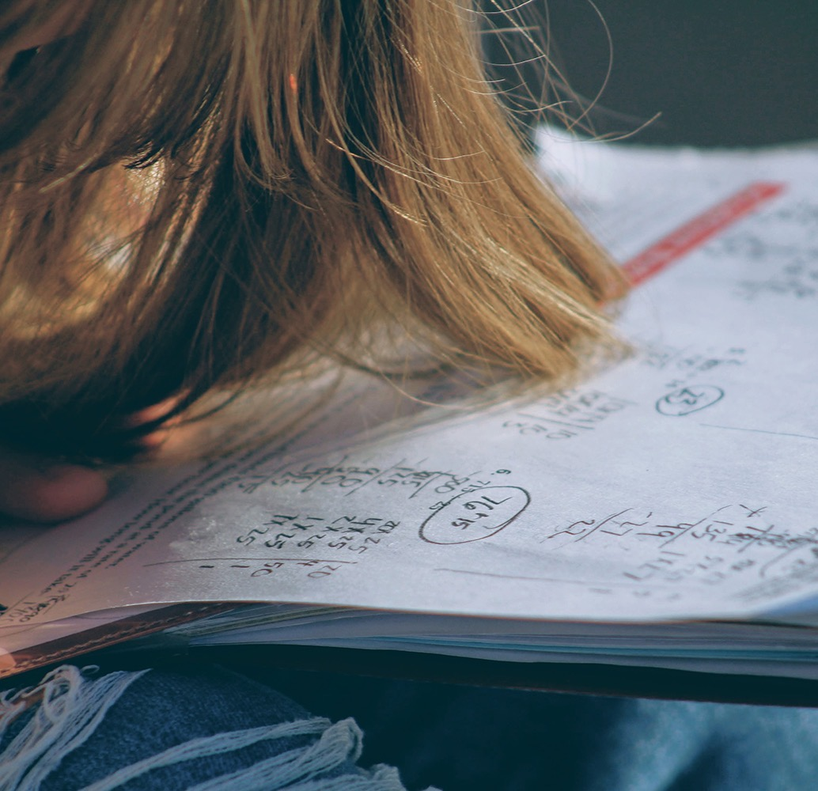
Основно свойство на дробите.
Съкращаване на дроби (упражнение)

Slide 3
1.
4.
2.
5.
3.

Slide 4
6.
7.

Slide 5
8.
9.
10.

Slide 6
11.
14.
15.
12.
13.

Slide 7
Домашна работа учебник стр. 65, зад 6-10

